Slide 1




MÔN: LỊCH SỬ: NƯỚC TA CUỐI THỜI TRẦN

Slide 2

Cuộc kháng chiến
chống quân xâm lược Mông - Nguyên
Bài cũ:
Khi giặc Mông – Nguyên vào Thăng Long, vua tôi nhà Trần đã dùng kế gì để đánh giặc ?
Khi giặc mạnh vua tôi nhà Trần chủ động rút lui để bảo toàn lực lượng. Khi giặc yếu,vua tôi nhà Trần tấn công quyết liệt buộc chúng phải rút lui khỏi bờ cõi nước ta.

Slide 3
Cuộc kháng chiến
chống quân xâm lược Mông - Nguyên
Bài cũ:
Theo em vì sao nhân dân ta đạt được thắng lợi vẻ vang này?
Vì nhân dân ta đoàn kết, quyết tâm đánh giặc, lại có kế sách đánh hay.

Slide 4
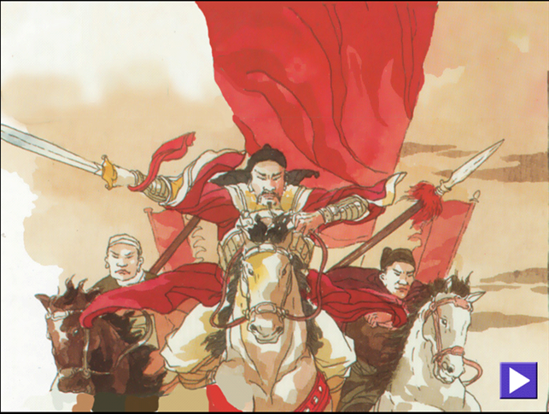
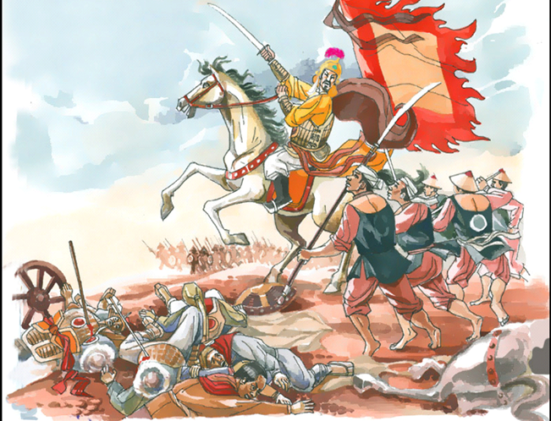
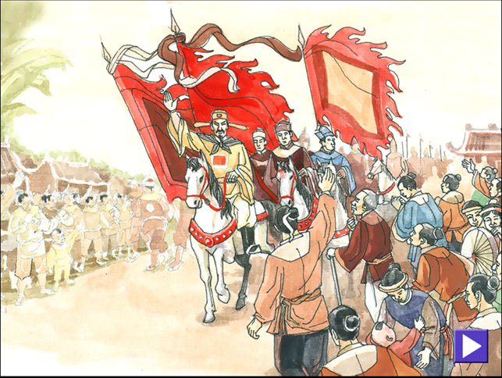
Một số hình ảnh về chiến thắng quân Mông - Nguyên

Slide 5

NƯỚC TA CUỐI THỜI TRẦN

Slide 6


NƯỚC TA CUỐI THỜI TRẦN
HOẠT ĐỘNG 1:TÌNH HÌNH NƯỚC TA CUỐI THỜI TRẦN
Đọc SGK “từ đầu đến ... xin từ quan”
Trao đổi theo nhóm 4 ( 3 phút)
Tình hình nước ta cuối thời Trần như thế nào?
Trước tình hình đó nhân dân và quan lại đã có phản ứng gì?
Ai là người đã dâng sớ xin chém 7 tên quan đã lấn át quyền vua, coi thường phép nước?

Slide 7

NƯỚC TA CUỐI THỜI TRẦN
Tình hình nước ta cuối thời Trần như thế nào?
Vua quan nhà Trần chỉ mải ăn chơi, vơ vét, bóc lột của dân để làm giàu, không còn quan tâm đến tình hình đất nước.
Cuộc sống của nhân dân càng thêm cơ cực.
Trước tình hình đó nhân dân và quan lại đã có phản ứng gì?
Nhân dân nổi dậy đấu tranh, một số quan lại bất bình và xin từ chức.
Ai là người đã dâng sớ xin chém 7 tên quan đã lấn át quyền vua, coi thường phép nước?
Chu Văn An dâng sớ xin chém 7 tên quan đã lấn át quyền vua, coi thường vua.

Slide 8
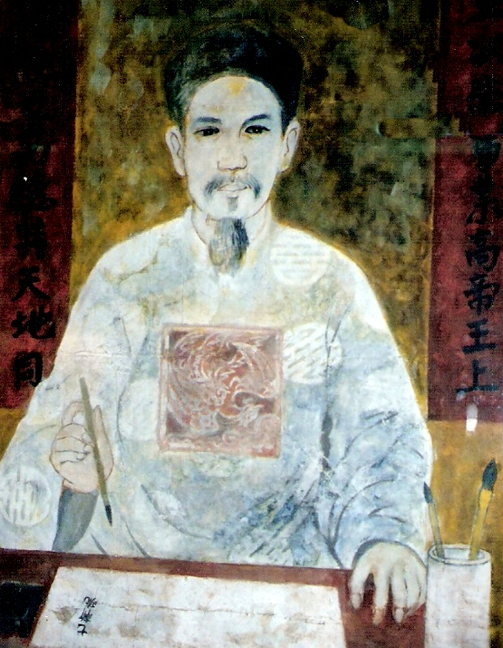
Chu Văn An là một thầy giáo có tài nhưng cương nghị, thẳng thắn, sửa mình trong sạch, không cầu lợi và là một đại quan nhà Trần. Ông được mời vào dạy cho các thái tử ở Văn Miếu Quốc Tử Giám. Nhiều lần ông khuyên can nhà vua và dâng sớ xin chém 7 tên quan coi thường phép nước nhưng vua không nghe ,ông xin từ quan về ở núi Kiệt Đặc, huyện Chí Linh, Hải Dương và mở trường dạy học. Khi ông mất, nhà vua sai quan đến tế và ban tặng tên thụy là Văn Trình, thời gian sau lệnh cho ông được thờ trong Văn Miếu – Quốc Tử Giám.
Chu Văn An
(1292-1370)

Slide 9
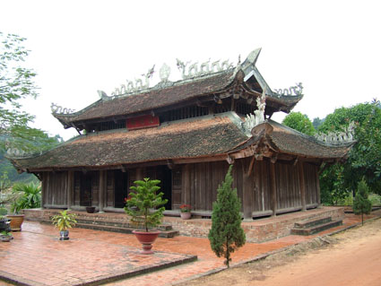
Đền thờ Chu Văn An

Slide 10
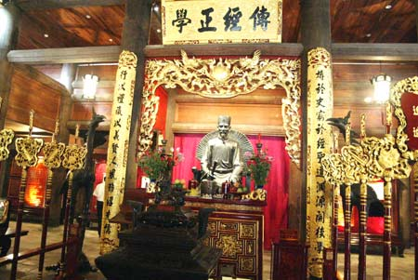
TƯỢNG THỜ CHU VĂN AN

Slide 11
Lịch sử
NƯỚC TA CUỐI THỜI TRẦN
Từ giữa thế kỉ XIV, nhà Trần bước vào thời kì suy yếu.Vua quan không quan tâm tới dân. Dân oán hận, nổi dậy khởi nghĩa.

Slide 12
Lịch sử:
NƯỚC TA CUỐI THỜI TRẦN
HOẠT ĐỘNG 2: NHÀ HỒ THAY THẾ NHÀ TRẦN
Theo em, nhà Trần có đủ sức để gánh vác công việc trị vì nước ta nữa hay không?
Đọc phần còn lại của bài
Nhà Trần suy tàn, không còn đủ sức để gánh vác công việc trị vì đất nước, cần có một triều đại khác để thay thế.

Slide 13

1. Tình hình nước ta cuối thời Trần:
2. Nhà Hồ thay thế nhà Trần:
Thảo luận nhóm đôi: 2 phút
S / 43
Đọc thầm SGK đoạn từ : “Trong tình hình phức tạp ....... thực hiện nhiều cải cách”. Và trả lời câu hỏi sau:
Sự kiện gì xảy ra với nước ta năm 1400 ?

Slide 14
NƯỚC TA CUỐI THỜI TRẦN
Hoạt động 1. Tình hình nước ta cuối thời Trần
Hoạt động 2. Nhà Hồ thay thế nhà Trần
*Sự kiện:
+ Năm 1400, Hồ Quý Ly truất ngôi vua Trần, lập nên nhà Hồ, dời thành về Tây Đô (Thanh Hoá), đổi tên nước là Đại Ngu.

Slide 15
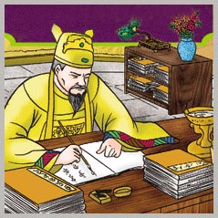
Hồ Quý Ly là một vị quan đại thần có tài trong triều đình nhà Trần, thoát chết sau vụ mưu sát.
Ông sinh năm 1336 và mất năm 1407
HỒ QÚY LY 1336 - 1407

Slide 16
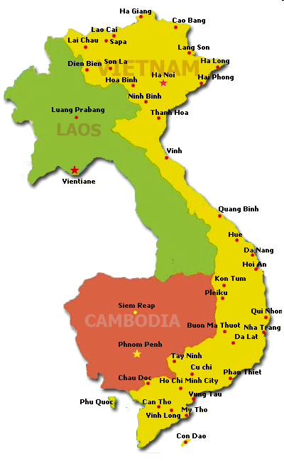
THANH HOÁ
THĂNG LONG

Slide 17
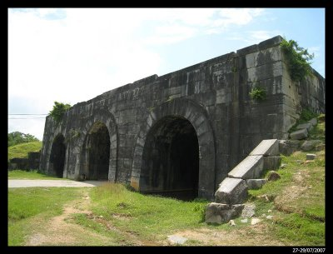
Đã được công nhận là di sản VHTG
THÀNH TÂY ĐÔ CỦA NHÀ HỒ (Thanh Hoá)

Slide 18
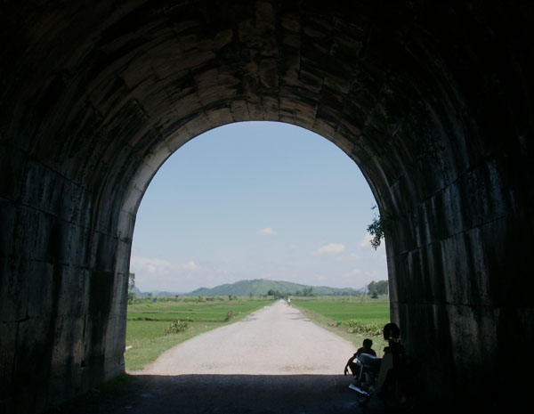
Beân trong töôøng thaønh

Slide 19
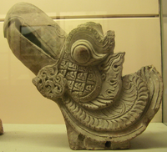
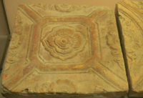
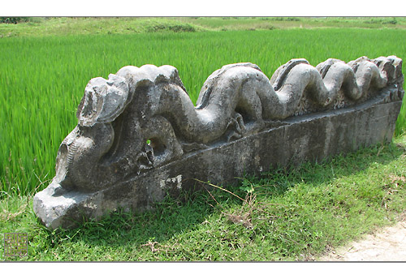
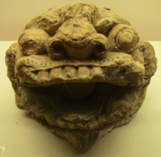
Đầu phượng thời Hồ
Gạch lát nền thời Hồ
Rồng đá thời nhà Hồ
Đầu hổ thời nhà Hồ

Slide 20

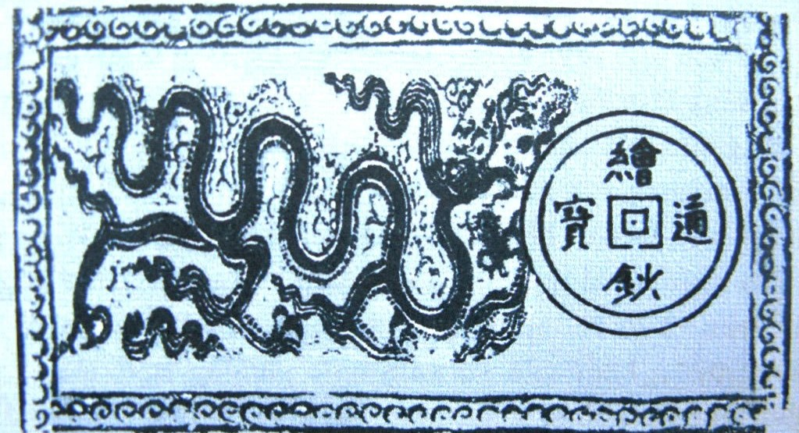
Tiền thời nhà Hồ

Slide 21
NƯỚC TA CUỐI THỜI TRẦN
Em hãy chọn những ý mà em cho là đúng về
Những chính sách tiến bộ của Hồ Quý Ly :
1- Thay thế các quan cao cấp của dòng họ Trần bằng những người thực sự tài giỏi, đặt lệ các quan phải thường xuyên xuống thăm dân.
2- Quy định lại số ruộng đất cho quan lại, quý tộc, nếu thừa phải trả lại cho nhà nước.
3- Chỉ dựa vào quân đội để chống ngoại xâm;
4- Những năm có nạn đói, các nhà giàu buộc phải bán thóc cho dân, tổ chức chữa bệnh cho dân.

Slide 22
NƯỚC TA CUỐI THỜI TRẦN
1. Tình hình nước ta cuối thời Trần:
2. Nhà Hồ thay thế nhà Trần :
+ Hồ Quý Ly là một vị quan đại thần có tài.
+ Năm 1400, Hồ Quý Ly truất ngôi vua Trần, lập nên nhà Hồ, dời thành về Tây Đô (Thanh Hoá), đổi tên nước là Đại Ngu.
+ Hồ Quý Ly đã có nhiều cải cách mới để củng cố và xây dựng đất nước.
+ Năm 1406, nhà Hồ sụp đổ. Nước ta rơi vào ách đô hộ của nhà Minh.

Slide 23

GHI NHỚ
Từ giữa thế kỉ XIV, nhà Trần bước vào thời kì suy yếu.Vua quan không quan tâm tới dân. Dân oán hận,nổi dậy khởi nghĩa.
Năm 1400, Hồ Quý Ly nhân cơ hội đó đã truất ngôi vua Trần, lập nên nhà Hồ. Không chống nổi quân xâm lược, nhà Hồ sụp đổ. Đất nước ta bị nhà Minh đô hộ.

Slide 24











Trò chơi:
Đi tìm kho báu...
Luật chơi:
Để đến được với kho báu trong lâu đài, các bạn phải vượt qua 3 cánh cửa và mở được 1 hộp đựng báu vật. Trả lời đúng 1 câu hỏi, các bạn sẽ mở được cánh cửa tương ứng. Muốn lấy được báu vật trong lâu đài, các bạn phải trả lời được câu hỏi mật khẩu chìa khóa. Đối tượng chơi là tất cả lớp .

Slide 25


Đi tìm kho báu...
Trò chơi:
1
3
2

Slide 26
Thành Tây Đô được xây dựng tại :
A
Kinh đô Thăng Long
B
Thanh Hoá
C
Hoa Lư - Ninh Bình

Slide 27

Ai là người đã dâng sớ xin chém bảy tên quan đã lấn át quyền vua ?.
Hoan hô
Đúng rồi
Chu Văn An

Slide 28
Nhà Hồ ra đời vào năm nào?
Hoan hô
Đúng rồi
Năm 1400

Slide 29
Đi tìm kho báu...
Trò chơi:

Slide 30



Câu hỏi chìa khóa:
Ai là người đã truất ngôi vua Trần lập nên Nhà Hồ ?
Hoan hô
Đúng rồi
Hồ Quý Ly

Slide 31
GHI NHỚ
Từ giữa thế kỉ XIV, nhà Trần bước vào thời kì suy yếu.Vua quan không quan tâm tới dân. Dân oán hận,nổi dậy khởi nghĩa.
Năm 1400, Hồ Quý Ly nhân cơ hội đó đã truất ngôi vua Trần, lập nên nhà Hồ. Không chống nổi quân xâm lược, nhà Hồ sụp đổ. Đất nước ta bị nhà Minh đô hộ.

Slide 32


DÆn dß:
 - VÒ nhà xem lại bµi.
 - ChuÈn bÞ bµi :
Chiến thắng Chi Lăng

Slide 33

Tiết học kết thúc

